Slide 1
Презентация «Личного кабинета застрахованного лица»

Slide 2
«Личный кабинет застрахованного лица» - один из ключевых сервисов по информированию граждан о сформированных пенсионных правах в режиме online.

Slide 3
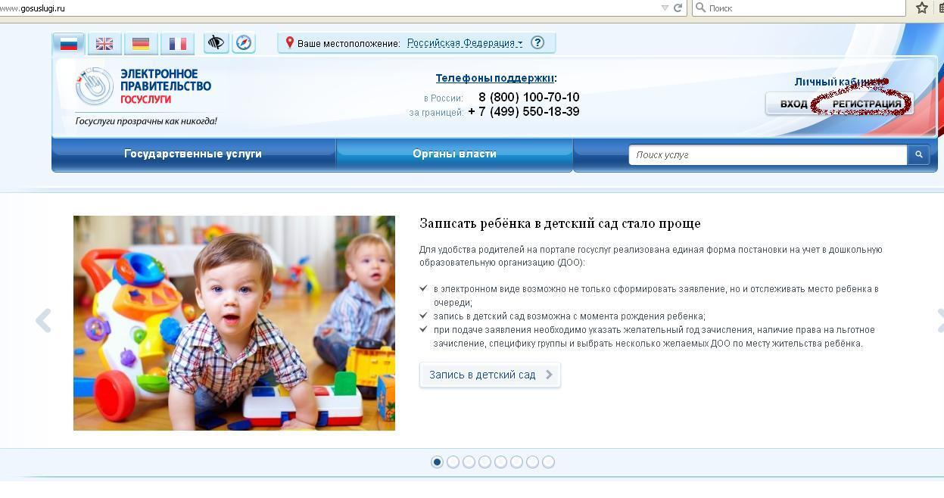
Как зарегистрироваться на сайте госуслуг

Slide 4
Внести фамилию, имя и номер мобильного телефона или адрес электронной почты:

Slide 5
Подтвердить номер мобильного телефона (или электронной почты). При регистрации через телефон на указанный номер придет SMS-сообщение с кодом подтверждения.

Slide 6
Установить пароль для входа в систему. Пароль должен содержать буквы (только латинские), цифры и знаки пунктуации – всего не менее 8 символов.

Slide 7
Заполнить личные данные

Slide 8
После этого необходимо зайти в свой личный кабинет (указать свой телефон или электронную почту

Slide 9
В открывшемся окне необходимо нажать «Перейти к редактированию»:

Slide 10
После этого становятся доступными для ввода персональные данные:

Slide 11
После этого необходимо заполнить личные данные

Slide 12
После этого необходимо заполнить следующую форму

Slide 13
При выборе «продолжить»:введенные данные автоматически отправляются на обработку и проверку (процесс может занимать от нескольких минут до 5 суток):

Slide 14
По окончании проверки на указанный при регистрации номер телефона (или по электронной почте) будет отправлено SMS-сообщение о ее завершении.

Slide 15
Часть государственных услуг уже доступна для пользователя. Для получения полного доступа к государственным услугам, в том числе к «Личному кабинету застрахованного лица», необходимо подтвердить личность:

Slide 16
Личный кабинет застрахованного лица

Slide 17
Зарегистрированные на портале госуслуг пользователи могут войти в «Личный кабинет» по ссылке «Вход»:

Slide 18
Вход в «Личный кабинет застрахованного лица» осуществляется через портал госуслуг по номеру мобильного телефона, СНИЛС или электронной почты:

Slide 19
При вводе логина и пароля открывается страница «Личного кабинета застрахованного лица»:

Slide 20
В этом разделе доступна информация: - о продолжительности страхового стажа по данным, предоставленным в составе отчетности в Пенсионный фонд, - о количестве пенсионных баллов

Slide 21
При нажатии на вкладку «Вариант пенсионного обеспечения в системе ОПС» становится доступной информация: - имеются ли пенсионные накопления, - какой страховщик их инвестирует, - об участии в программе государственного софинансирования:

Slide 22
Можно получить подробную информацию о периодах трудовой деятельности и местах работы (отдельно до 2002 года и после 2002 года), о размере начисленных работодателями страховых взносов, а также о количестве пенсионных баллов по периодам:

Slide 23
Все представленные в Личном кабинете сведения о пенсионных правах граждан сформированы на основе данных, которые ПФР получил от работодателей.

Slide 24
По ссылке «Рассчитать будущую страховую пенсию»:
Есть возможность узнать, сколько пенсионных баллов может быть Вам начислено в 2015 году, а также воспользоваться усовершенствованной версией уже известного всем пенсионного калькулятора. С 2015 года калькулятор стал персональным!

Slide 25
Пенсионный калькулятор

Slide 26
Пенсионный калькулятор

Slide 27
Через «Личный кабинет застрахованного лица» можно направить обращение в ПФР, записаться на прием, заказать ряд документов:

Slide 28
«Личный кабинет застрахованного лица» позволяет в режиме online увидеть свое будущее сегодня!

